Slide 1
Trier un tableau de données
pour identifier des planètes habitables
vincent.guili@ac-lyon.fr

Slide 2
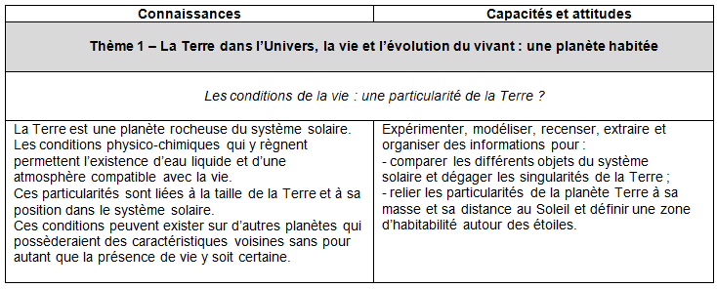
2nde - place dans le programme
Objectif : examiner les caractéristiques des exoplanètes connues à ce jour
afin d’identifier des exoterres

Slide 3
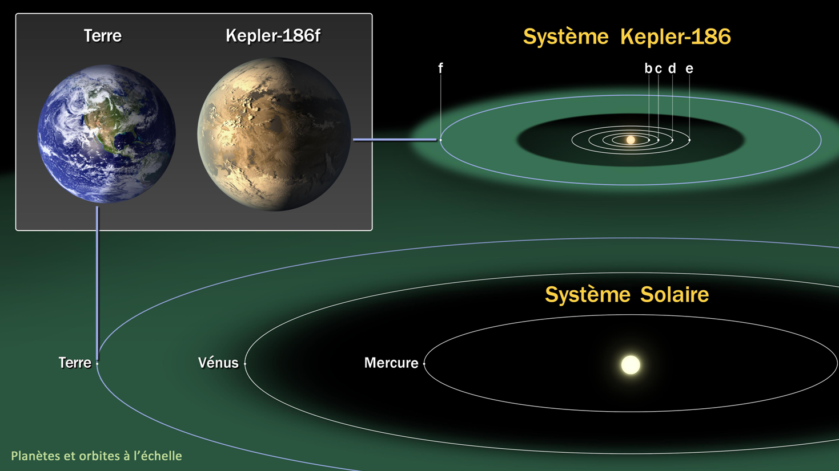
Documents proposés
Document 1 – Le téléscope Kepler découvre la première exoterre en zone habitable
D’après un communiqué de la NASA, 17 avril 2014 http://planetquest.jpl.nasa.gov/news/158
Le télescope Kepler de la NASA mesure en permanence la luminosité de plus de 150 000 étoiles. Il est capable de détecter des planètes de la taille de la Terre autour d’étoiles semblables au Soleil. La planète Kepler-186f fait partie du système stellaire Kepler-186, situé à environ 500 années-lumière de la Terre dans la constellation du Cygne. Ce système stellaire comporte 5 planètes en orbite autour d’une étoile deux fois plus petite et moins massive que notre Soleil. L’étoile est classée naine M, ou naine rouge, un type d’étoile qui représente 70 % des étoiles de la Voie Lactée. Bien que la taille de Kepler-186f ait été déterminée, sa masse et sa composition restent inconnues. Mais les recherches sur les exoplanètes donnent à penser qu’elle doit être rocheuse. Sa période de révolution est de 130 jours, et elle ne reçoit de son étoile qu’un tiers de l’énergie reçue du Soleil par la Terre. Cela la place en limite de la zone d’habitabilité (zone claire sur l’image).

Slide 4
Supports proposés
Document 2 – Exoterres et conditions d’habitabilité d’une planète
D’après le Planetary Habitability Laboratory de Puerto Rico http://phl.upr.edu/projects/habitable-exoplanets-catalog/methods
Une planète est potentiellement habitable (présence d’eau liquide en surface) si sa masse est comprise entre 0.1 et 10 masses terrestres ou que son rayon est compris entre 0.5 et 2.5 rayons terrestres, et qu’elle orbite dans la zone d’habitabilité d’une étoile.
Document 3 – Catalogues d’exoplanètes
D’après https://github.com/OpenExoplanetCatalogue/oec_tables/blob/master/comma_separated/open_exoplanet_catalogue.txt

Slide 5
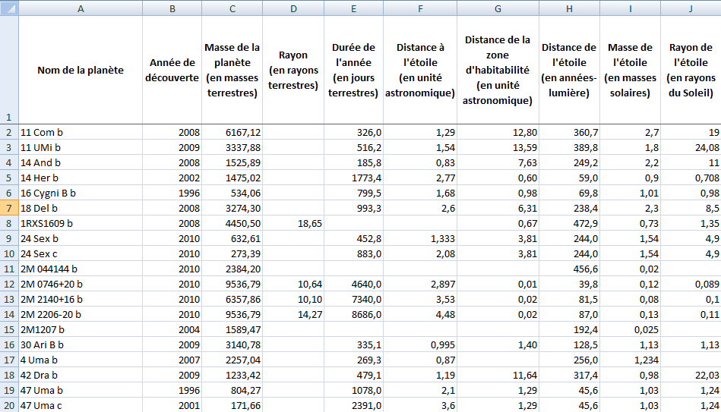
Structure du catalogue après adaptation

Slide 6
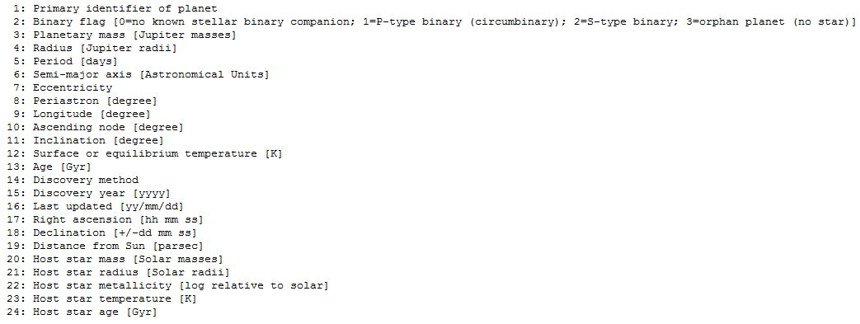
Adaptation du catalogue original
1- sélection et traduction de quelques paramètres ; conversion des unités
2 – ajout de la distance de la zone d’habitabilité
La zone d’habitabilité est déterminée à partir de la formule suivante : (en UA)
d est la position d'habitabilité en unités astronomiques (UA),
L _{étoile} et L _{Soleil} est la luminosité de l'étoile, et du Soleil,
d T-S est la distance Terre Soleil en UA.
Pour cela il faut connaître la luminosité de l’étoile, on utilise la loi de Planck qui la relie à sa taille :
L = 4p R² σT⁴ avec σ = 5.7x10⁻⁸ W/m².K⁴, la constante de Stefan.
Sources : http://acces.ens-lyon.fr/acces/terre/eau/enseigner/habitabilite/habitabilite
http://www.astrosurf.com/luxorion/corpsnoir-etoiles2.htm

Slide 7
Aide technique
Aide à la démarche de résolution

Slide 8
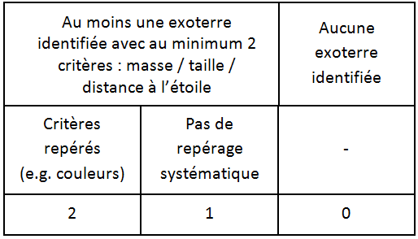
Proposition de consigne et évaluation
Compétence travaillée : Pratiquer une démarche scientifique
Consigne : En vous aidant des documents 1 et 2, et en triant le tableau Catalogue d’exoplanètes.ods selon des caractéristiques choisies des planètes, identifier de possibles exoterres parmi les exoplanètes connues à ce jour.

Slide 9
Limites
Pas d’identification à coup sûr les exoplanètes mises en avant comme exoterres
par le Planetary Habitability Laboratory (http://phl.upr.edu )
Les exoplanètes potentiellement habitables doivent être identifiées avec d’autres paramètres en plus de ceux simplement utilisés ici (masse, rayon, éloignement).
Ces paramètres se retrouvent en partie dans la feuille de données brutes.

Slide 10
